Slide 1
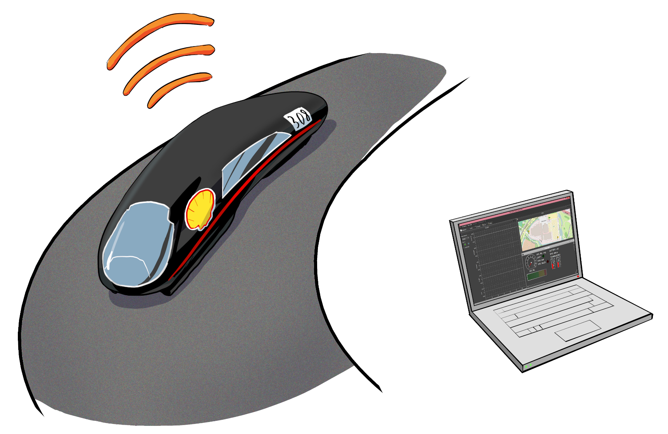
Sistema di data-logging e telemetria
I.T.I.S. Leonardo da Vinci
Malvezzi Davide
Classe 5AI a.s. 2014/15

Slide 2

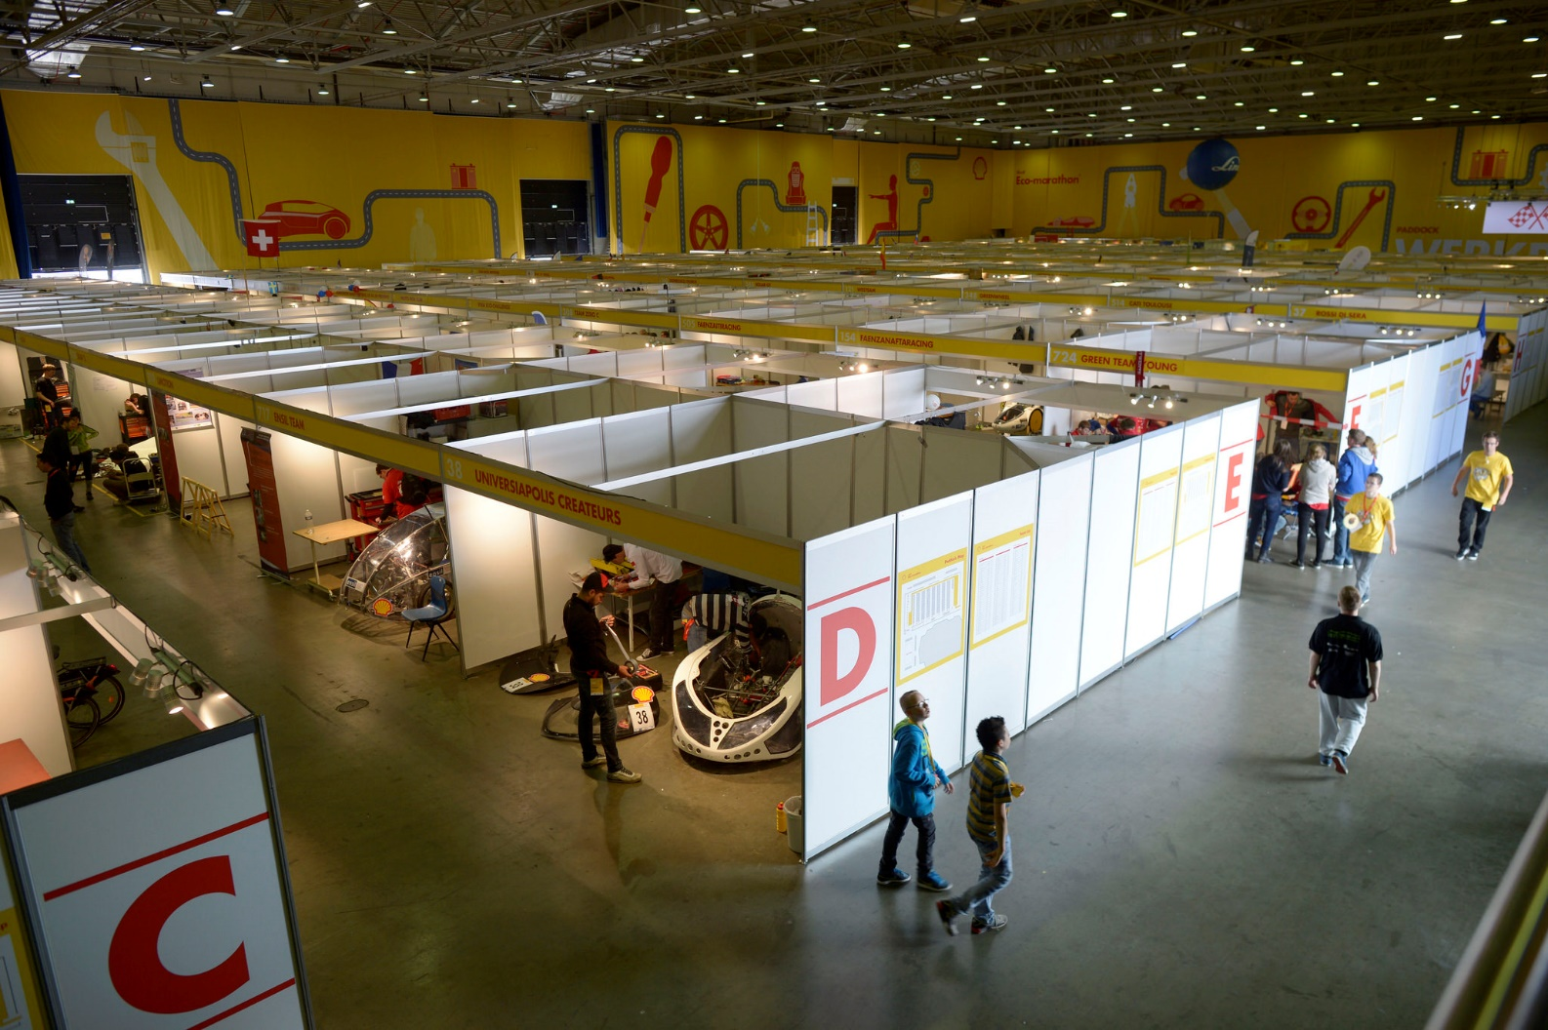
Shell Eco-Marathon
Gara organizzata dalla Shell
Oltre 200 team da tutta Europa
Diverse categorie:
Idrogeno
Batteria + pannello solare
Motori a combustione interna
Vince chi consuma meno!

Slide 3

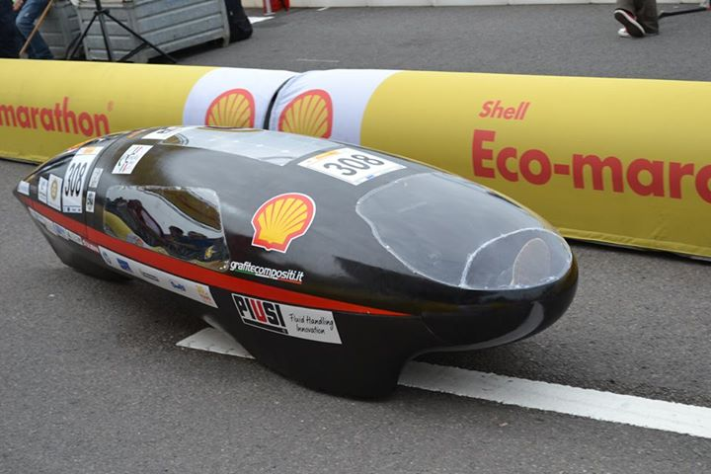
Escorpio EVO
Prototipo in fibra di carbonio
Categoria:
batteria + pannello solare
Classifica attuale:
6° posto nella sua categoria
Risultato attuale:
601 km/kWh ≅
5344 km/l

Slide 4

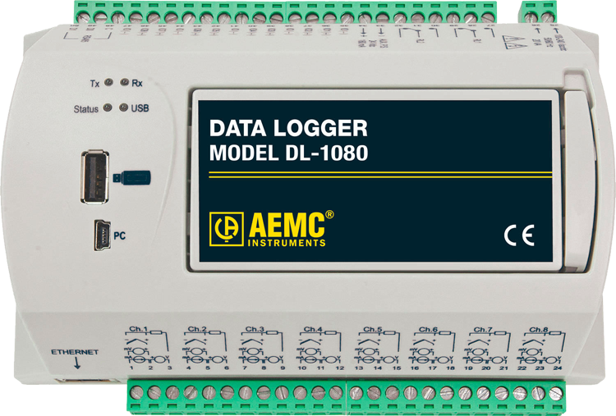
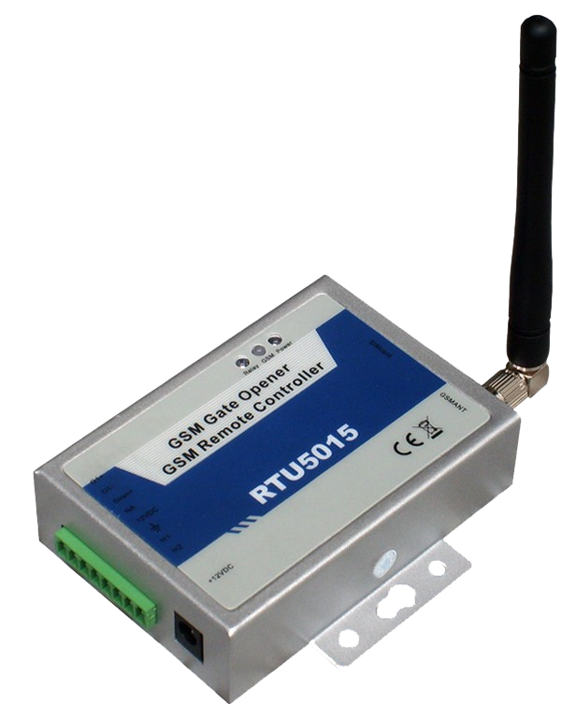
Data-logging and telemetry system
Datalogger
Acquisition and saving data
Telemetry system
Data transfer through wireless network
Advantages:
Debug tool
Vehicle monitoring
Data analysis
Better comunication with the driver

Slide 5
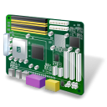



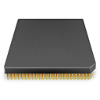


Hardware
CAN bus interface
Easy to setup
Large number of channels
Used in automotive
SD card interface
Log files
Configuration files
GSM interface
Sending and receiving data from remote
Voice call with the driver

Slide 6



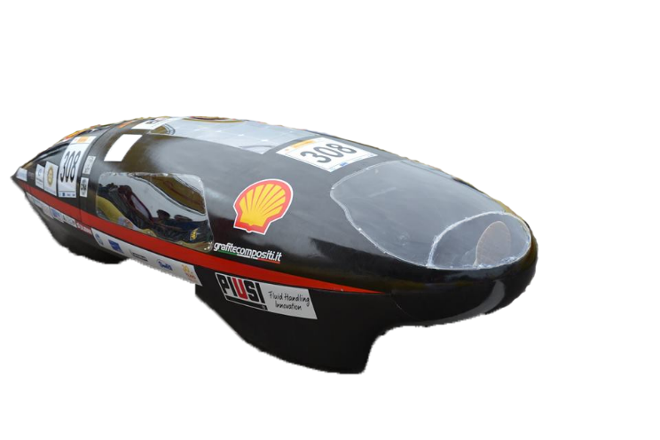



Comunication
TCP
UDP
UDP socket
Data sending
TCP socket
ACK sending
Command sending
Retransmission

Slide 7

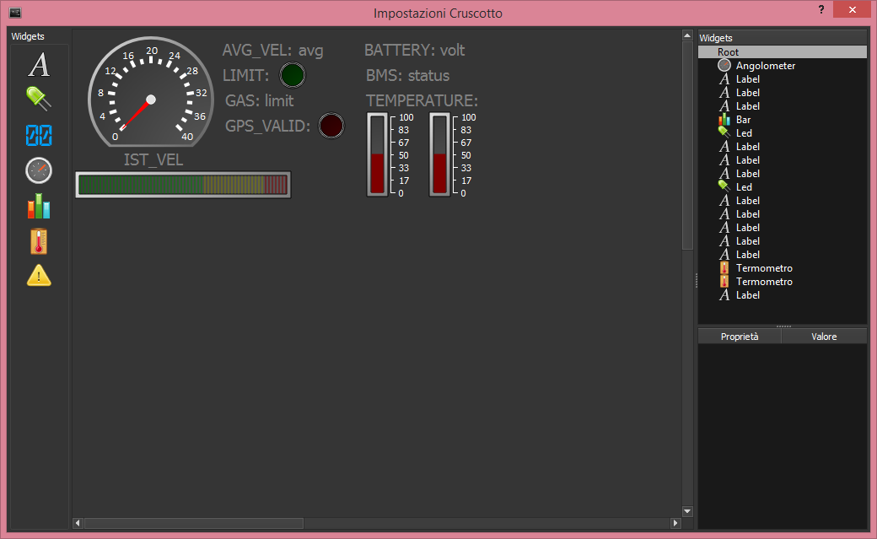
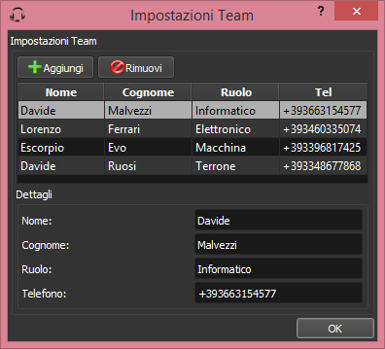
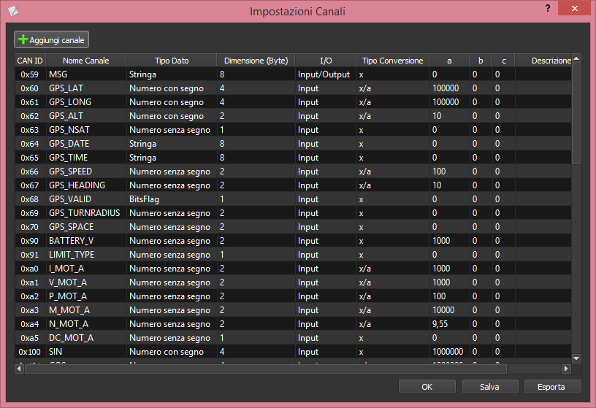
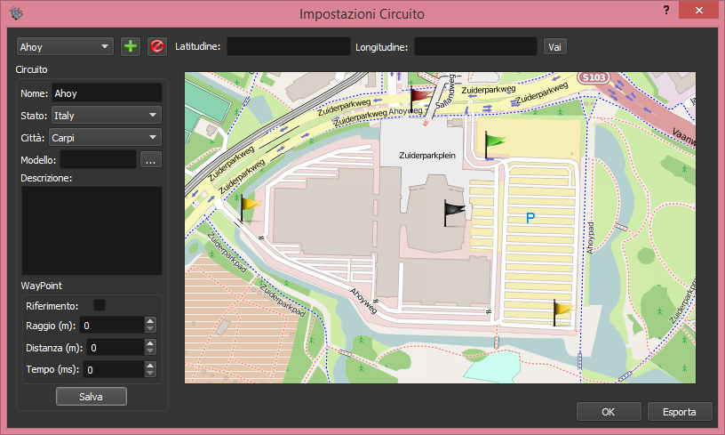
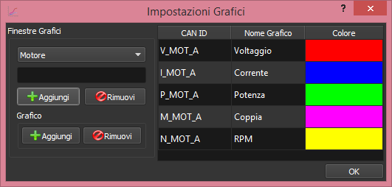
Software
Tailor made graphic interfaces
Friendly and interactive
Geo-localization system
Voice call manager

Slide 8
Thank you
for your attention

